Slide 1

Министерство здравоохранения Российской Федерации
Федеральное государственное бюджетное образовательное учреждение высшего образования
«Северный государственный медицинский университет»
Министерства здравоохранения Российской Федерации
ШКОЛА ЗДОРОВЬЯ
Университетские субботы
Архангельск
2019

Slide 2

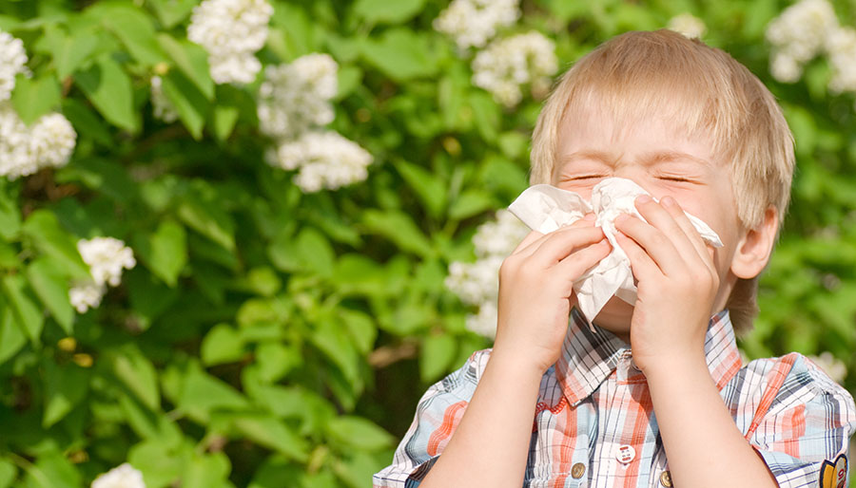
Аллергены в нашей жизни
Тихонова Елена Васильевна
к.м.н., доцент кафедры патологической физиологии

Slide 3
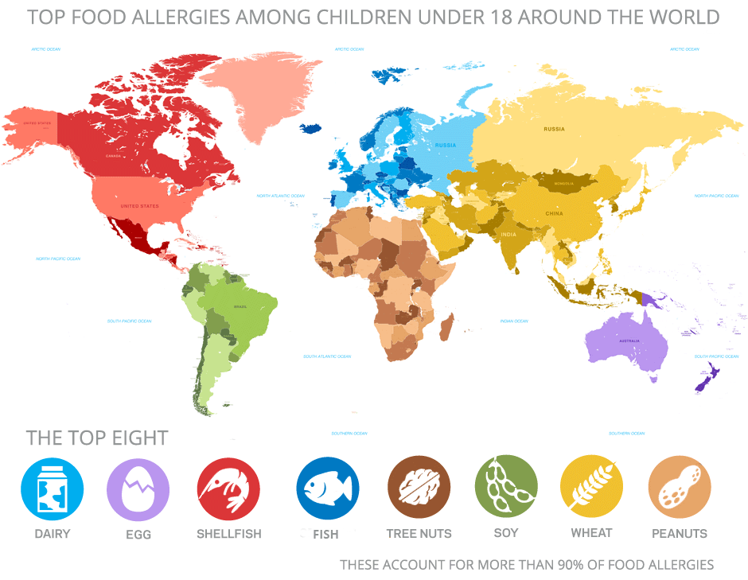
За последние десятилетия проблема аллергии приняла масштаб глобальной медико-социальной проблемы. По данным Всемирной организации здравоохранения около 40% населения Земного шара страдает различными аллергическими заболеваниями. Кроме того, по прогнозу ВОЗ, в XXI веке болезни аллергии займут лидирующую позицию в структуре общей заболеваемости.
Notes:
В мире – от 10 до 30% В России – от 15 до 35% . ( Н. И. Ильина с соавт. 2007)
У 1/5 населения хотя бы 1 раз в жизни возникали аллергические реакции

Slide 4
Почему так много???
Факторы риска развития аллергических реакций
Наследственная предрасположенность к аллергическим реакциям
Сенсибилизация к чужеродному веществу при активном контакте с ним внутриутробно и в раннем возрасте
Контакт с табачным дымом при активном и пассивном курении
Воздействие отходов промышленных предприятий, автотранспорта
Гиподинамия
Наличие эмоционального стресса
Гормональная перестройка организма
Широкое применение лекарственных препаратов
Большое количество синтетических материалов
Notes:
Огромное количество факторов риска, которые способствуют вредные привычки родителей, особенно матери во время беременности –например курение является фактором высокого риска заболеваний органов дыхания у детей раннего возраста, в т.ч. у детей раннего возраста, поскольку Табачный дым содержит высокотоксичные химические соединения (угарный газ,оксид азота,альдегиды,никотин), отрицательно влияющие на…системы. Развитию сенсибилизации способствуют избыточное упостребление будущей матерью сенсибилизирующих продуктов. Пищевые антигены, проникающие через плацентарный барьер стимулируют у плода синтез специфических JgE -антител

Slide 5
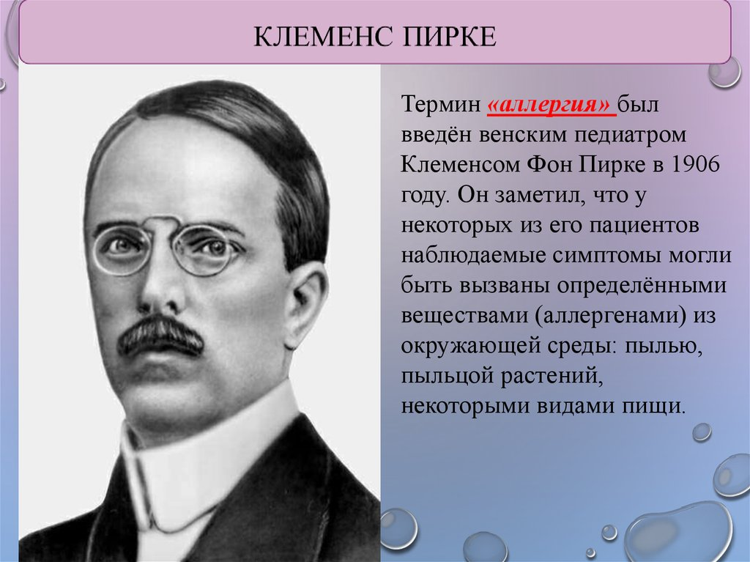
Notes:
Он заметил, что некоторые симптомы у его пациентов … развиваются при контакте с некоторыми веществами

Slide 6
Термин аллергия происходит от двух греческих слов: allos – иной и ergon - действуй
Аллергия -состояние повышенной чувствительности организма по отношению к определенному веществу или веществам (аллергенам), развивающееся при повторном воздействии этих веществ
Notes:
Т.е другими словами наша иммунная система отвечает бурной реакцией при непосредственном контакте с веществами, которые сами по себе безобидны.

Slide 7
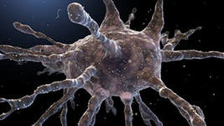
Аллергия и иммунитет имеют защитный характер и направлены на поддержание гомеостаза (постоянства внутренней среды организма), защищают от генетически чужеродной информации
Аллергия и иммунитет
имеют общие механизмы развития

Slide 8
Но! Отличие аллергии от иммунитета:
Аллергия представляет собой патологическое течение иммунного ответа, которое сопровождается повреждением (наряду с чужеродными) и собственных структур организма, а также снижением адаптивных способностей организма

Slide 9
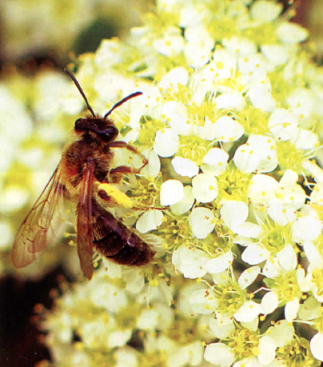
Этиология (причины) аллергии
Вещества антигенной (чужеродной) природы, вызывающие аллергию, называются аллергенами.
Аллерген - главный
этиологический фактор
аллергии.

Slide 10
Классификация аллергенов
по происхождению
Аллергены
Экзоаллергены
Эндоаллергены
Врожденные (первичные)
Приобретенные (вторичные)
Инфекционного происхождения
Неинфекционного происхождения
коллоид щитовидной железы
ткань яичка
орган зрения
нервная ткань
опухолевые клетки
клетки некроза
денатурированные белки
Лекарственные
Промышленные
Пищевые
Бытовые
Пыльцевые
Notes:
Экзо-попадающие попадающие в организм из вне, эндо – образующиеся в самом организме, например при…..
Инфекционного происхождения: бактерии, вирусы, грибки и продукты их жизнедеятельности

Slide 11
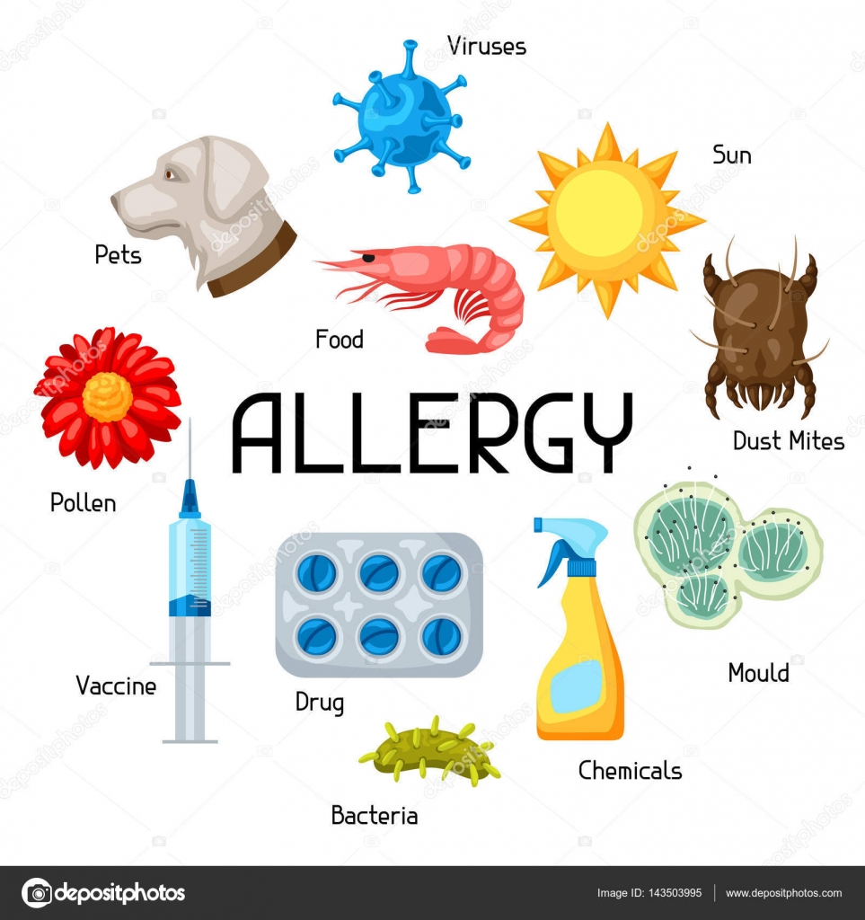
Экзогенные аллергены.
Попадают в организм извне.
Они являются наиболее частой причиной аллергических реакций
Экзогенные аллергены проникают :
1. Через ЖКТ
2. Дыхательные пути
3. Кожу и слизистые
4. Кровь, лимфу, ликвор
5. Плаценту
Notes:
Мы остановимся на экзоаллергенах, поскольку мы наиболее часто сталкиваемся с ними в нашей жизни

Slide 12
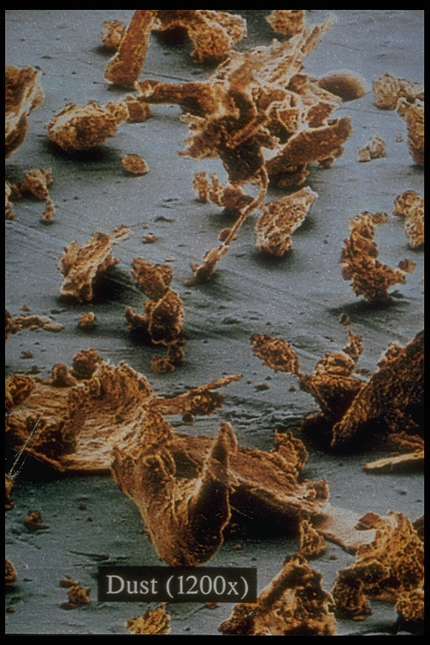

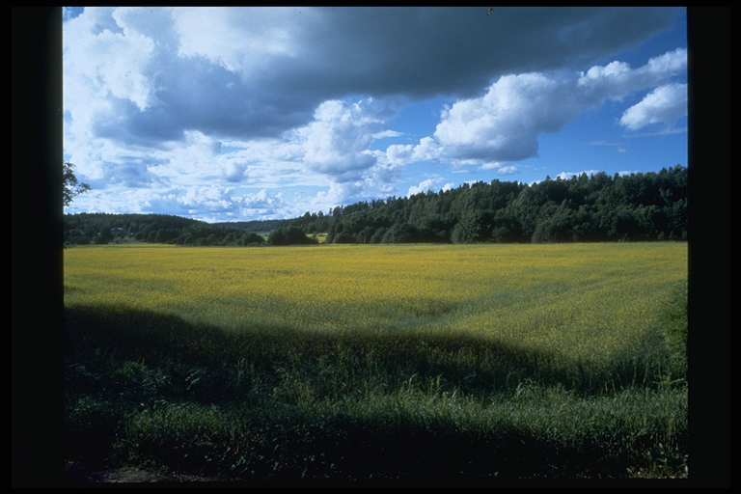
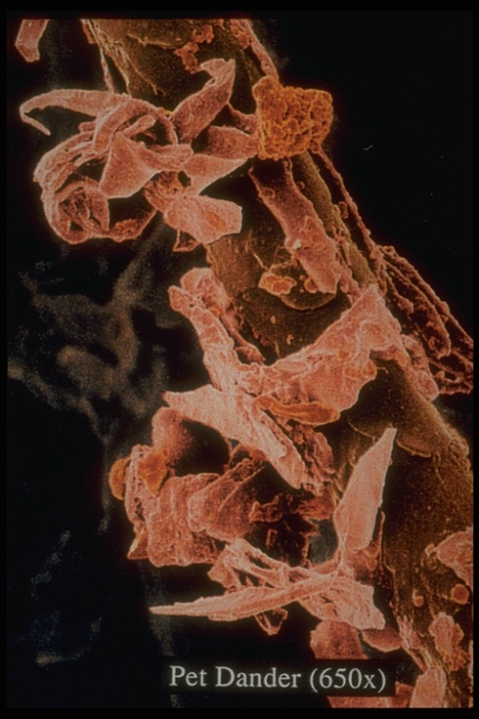
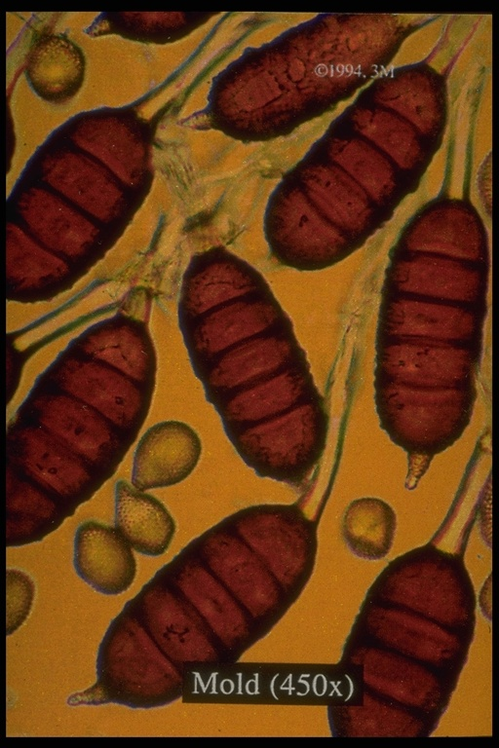
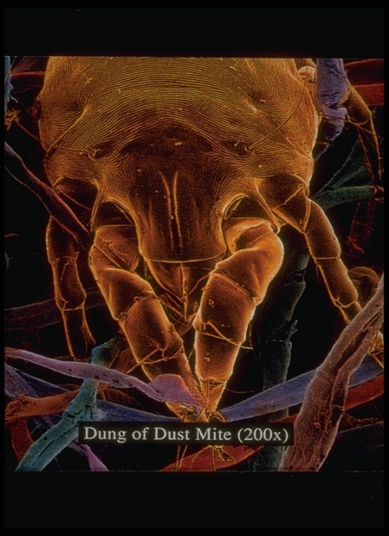
Наиболее распространенные экзоаллергены
Пыль
Пыльца луговых трав и деревьев
Перхоть домашних
животных
Бытовые клещи
Плесневые грибки

Slide 13
ПЫЛЬЦЕВАЯ АЛЛЕРГИЯ
Причиной развития пыльцевой аллергии могут быть аллергены трех основных групп растений.
деревья и кустарники (береза, ольха, лещина или орешник, ива, дуб, каштан, тополь, вяз и т.д.),
злаковые травы (тимофеевка, овсяница, мятлик, рожь, гречиха, пшеница и др.),
сорные травы (лебеда, амброзия, одуванчик, конопля, крапива, полынь, лютик и др.).

Slide 14
Отмечается три пика обострения
весенний (апрель-май),обусловленный пыльцой деревьев;
летний (июнь-июль), связанный с пыльцой злаковых растений;
осенний (август-октябрь), обусловленный пыльцой сорных трав.

Slide 15
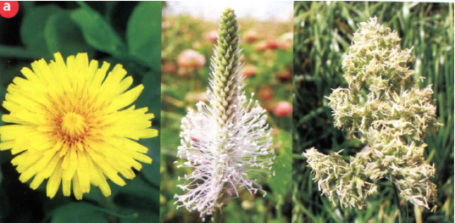
Пыльцевые аллергены.
Поллиноз – классическое аллергическое заболевание.
Название «поллиноз» происходит от латинского слова pollen – пыльца, так как болезнь вызывает пыльца растений. Когда-то поллиноз называли «сенной лихорадкой», считая, что причиной развития заболевания является сено.

Slide 16
Развивается при повторном контакте сенсибилизированного организма с пыльцой растений. Характеризуется острым аллергическим воспалением слизистых оболочек дыхательных путей, глаз, кожи. Проявляется затруднением дыхания, выделениями из носа, глаз, чиханием, зудом

Slide 17
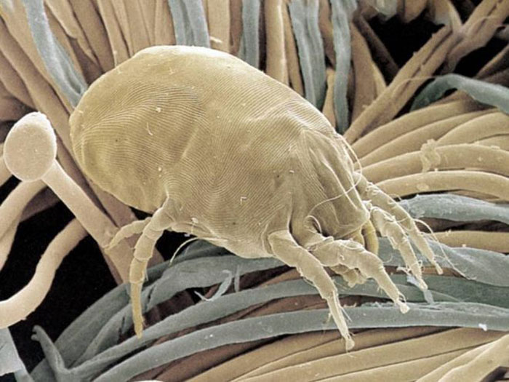
Бытовые аллергены.
Домашняя пыль
  Высокой аллергенной активностью обладают экстракты домашней пыли
  Сенсибилизация к аллергенам домашней пыли может быть причиной бронхиальной астмы, атопического дерматита, аллергического ринита
  Аллергены клещей домашней пыли – главные её компоненты
Notes:
Антигенные свойства их определяются органическими соединениями растительного,животного, микробного и грибкового происхождения.

Slide 18
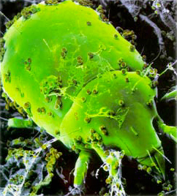
Бытовые аллергены.
Клещ домашней пыли
  Клещи имеют размер 10-24 мкм
  1 гр домашней пыли содержит 240 тыс. клещей
  Много клещей содержится в коврах, постельных принадлежностях, мягких игрушках и мягкой мебели
  Наилучшими условиями для роста клещей являются температура 22-26 С и относительная влажность более 55%.
Notes:
В пыли насчитывается более 150 видов клещей, но не все эти виды имеют значение …..Много клещей содержится в коврах, постельных принадлежностях, мягких игрушках и мягкой мебели. Наилучшими условиями для роста клещей являются температура 22-26 С и относительная влажность более 55%. Основным источником питания для клещей являются слущенный эпителий животных, человека, остатки пищи, плесневые и дрожжевые грибы

Slide 19
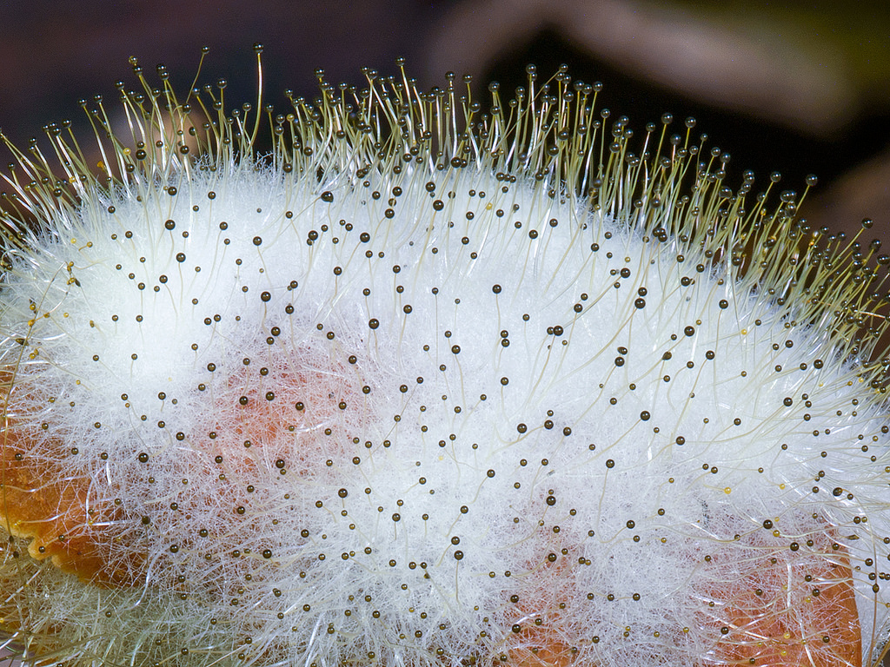
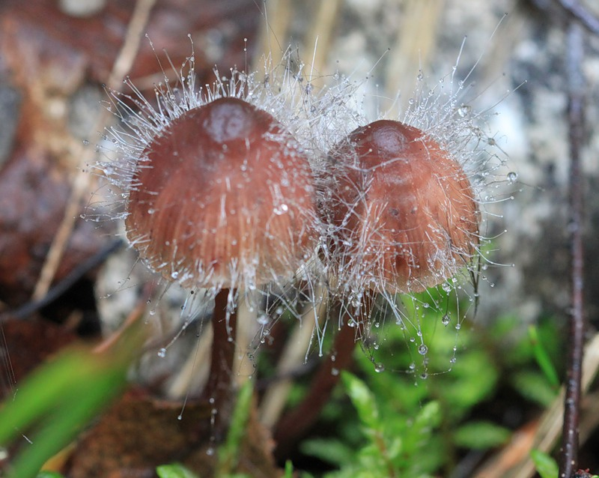
ГРИБКОВЫЕ АЛЛЕРГЕНЫ
Аллергены плесневых грибов являются частым компонентом домашней пыли.
Хорошо культивируются в жилых, преимущественно сырых, плохо проветриваемых помещениях.
1 грамм пыли содержит до 100 млн. спор плесневых грибов
Notes:
Отдельные виды грибов хорошо культивируются в жилых помещениях, преимущественно сырых, плохо проветриваемых помещениях. Термостабильные формы грибов, попадая с током воздуха в жилые помещения, продолжают вегетировать на тканях из хлопка,коже,овощах,углеводсодержащих продуктах. В настоящее время в домашней пыли в различных странах выявлено около 300 видов грибов.

Slide 20
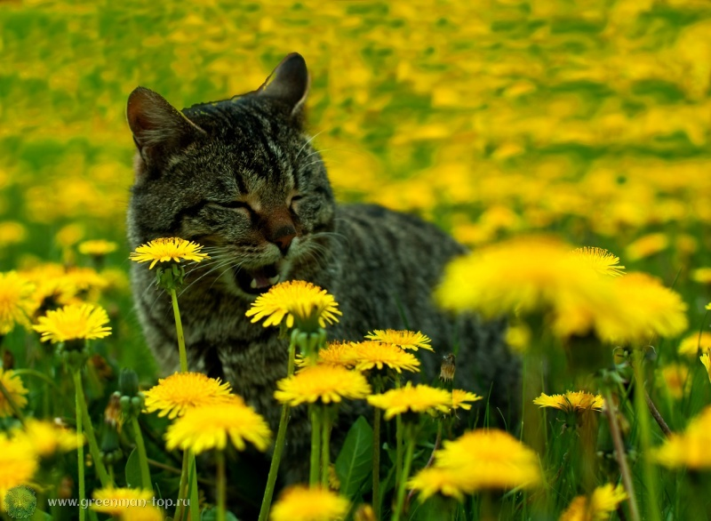
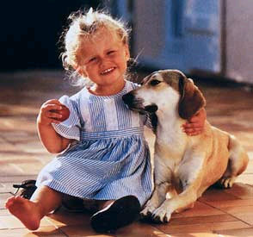
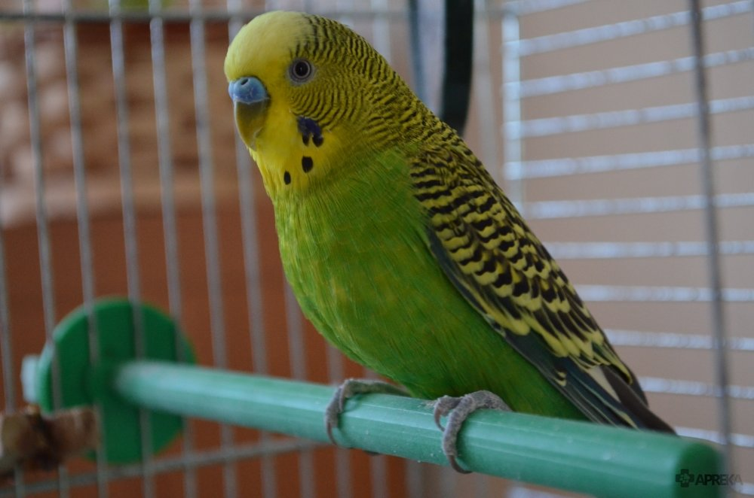
БЫТОВЫЕ АЛЛЕРГЕНЫ
АЛЛЕРГЕНЫ ЖИВОТНОГО ПРОИСХОЖДЕНИЯ
шерсть, пух, перо
перхоть разнообразных животных
(кошек, собак, морских свинок,
хомячков, птиц, кроликов и т.д.)
Notes:
Аллергены домашних животных присутствуют в домашней пыли и воздушной среде жилых помещений при обитании в них домашних животных. Наибольшей аллергенной активностью обладают….наиболее часто сенсибилизация к домашним животным проявляется БА, риноконьюктивитом, реже кожной аллергией. Также значительной сенсибилизирующей активностью обладают аллергены пера птиц набивного материала для подушек и перин.

Slide 21
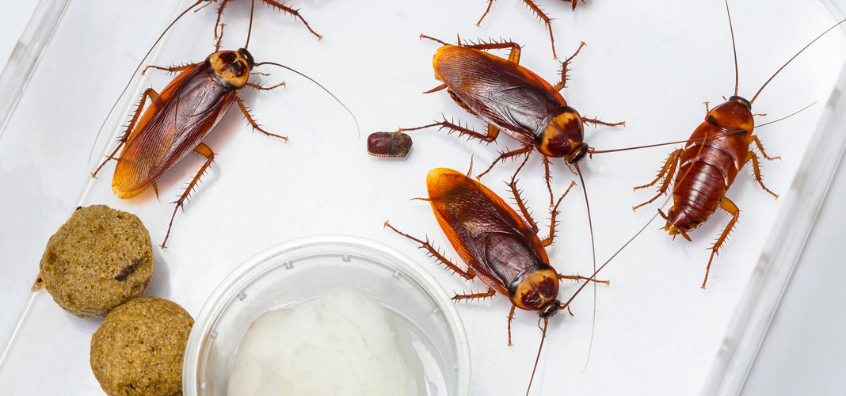
БЫТОВЫЕ АЛЛЕРГЕНЫ
АЛЛЕРГЕНЫ ЖИВОТНОГО ПРОИСХОЖДЕНИЯ
хитиновый покров и экскременты тараканов
сухой корм (дафнии) для аквариумных рыбок.
Notes:
Высокой аллергенной активностью обладают…. Присутствующие в составе сухого корма для аквариумных рыб низшие рачки, РАЗЛИЧНЫЕ ВИДЫ ДАФНИЙ обладают значительной аллергенной активностью. Насекомые, обитающие в домах, могут быть причиной респираторной аллергии

Slide 22

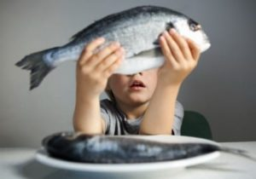
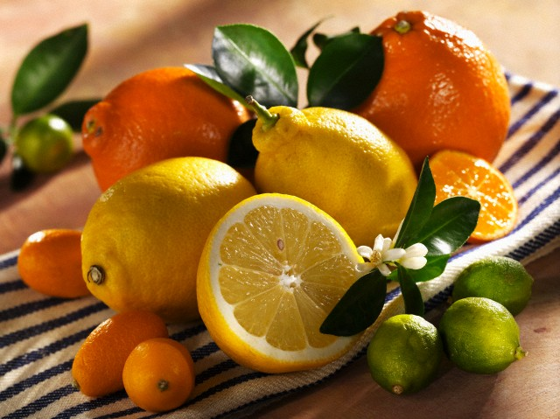
Пищевые аллергены
  Частая причина возникновения аллергических реакций
  Возможна на любой пищевой продукт
Notes:
У детей и подростков пищевая аллергия чаще всего обусловливается сенсибилизацией к белкам коровьего молока, яиц,рыбы, орехов,злаков, цитрусовым, морепродуктам, ягодам, экзотическим фруктам. Не исключается возможность пищевой аллергии к генетически модифицированным продуктам. Проявления пищевой аллергии – атопический дерматит, острая крапивница, нарушения сос тороны ЖКТ, отеки, вплоть до анафилактического шока.

Slide 23
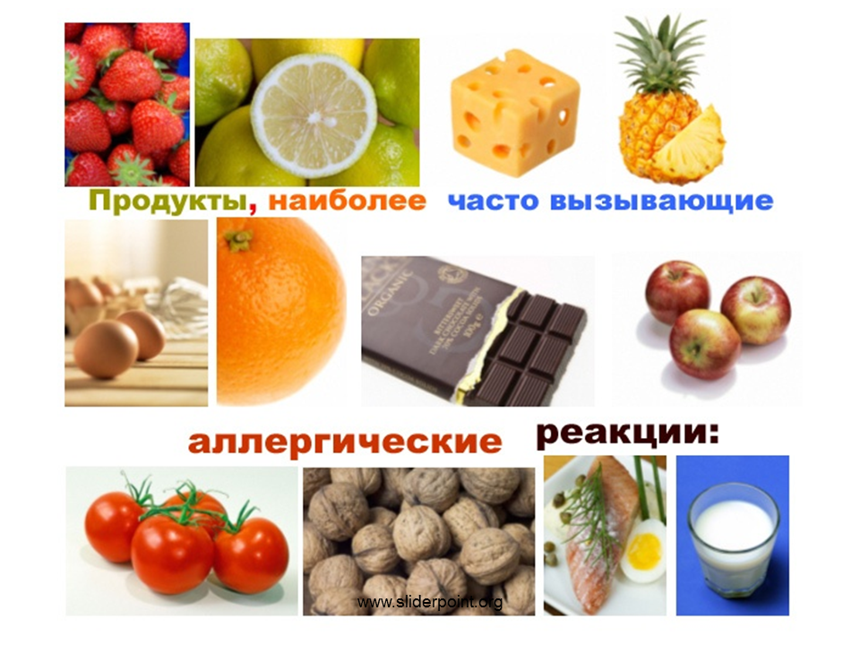

Slide 24
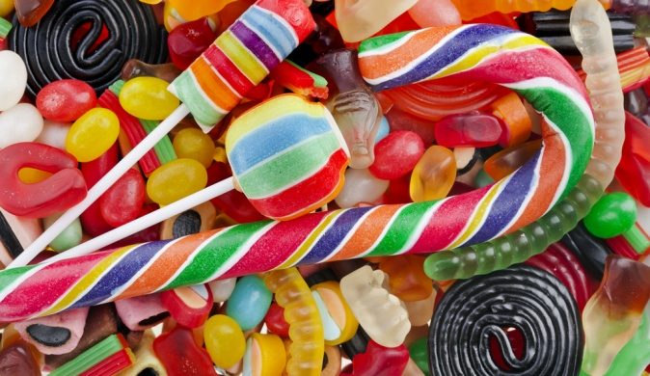
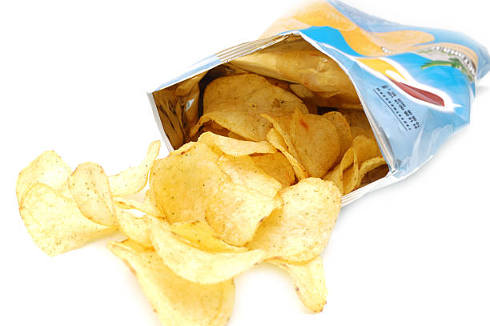
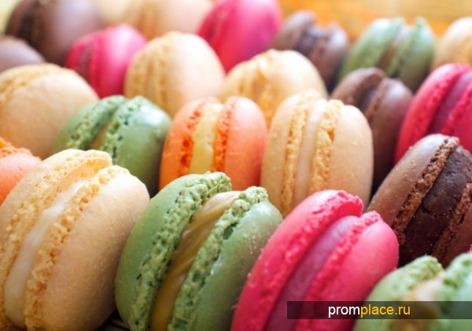
Применение пищевых добавок и красителей
Аспартам
Сульфиты
Глутамат натрия

Slide 25
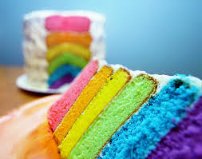

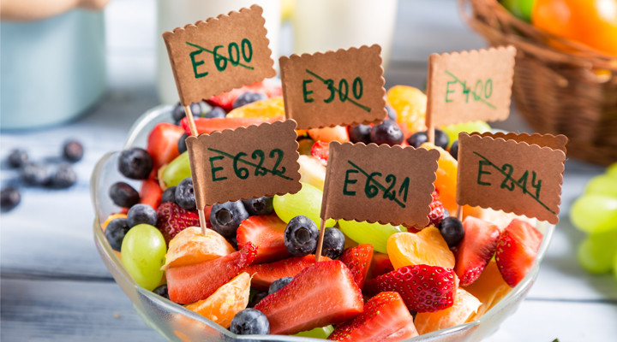
Применение пищевых добавок и красителей тартразин антиоксиданты лецитин камедь

Slide 26
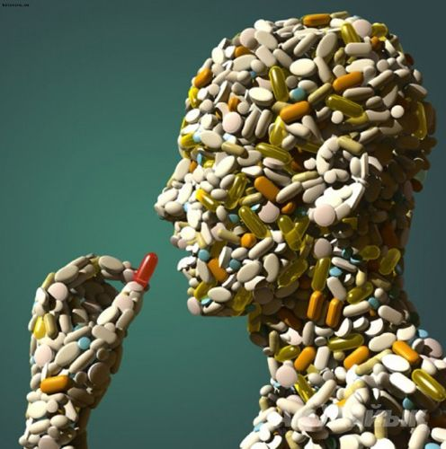
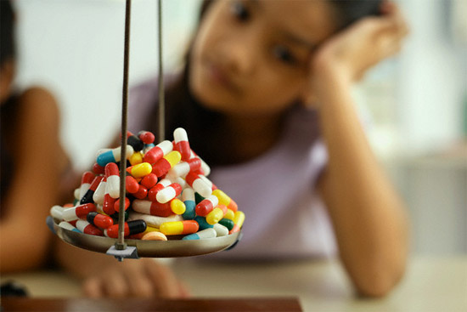
Лекарственные препараты
Лекарственная аллергия - аллергические реакции, которые возникают в ответ на применение лекарственных препаратов и характеризуются развитием острых воспалительных изменений в местах проникновения или на различных участках кожи, изменением общего состояния организма.
Notes:
Наиболее часто Ал. Реакции вызывают антибиотики пенициллинового ряда (среди них пенициллин). Антибиотики пенициллинового ряда
Сульфаниламидные препараты
Новокаин
Лидокин
НПВП
(в том числе аспирин)
Значительной сенсибилизирующей способностью обладают также …..другие анестетики. Наиболее вероятна лекарственная сенсибилизация при местном применении лекарственных средств.. Риск лекарственной сенсибилизации выше при парентеральном введении препарата по сравнению с введением внутрь. Риск.. Увеличивается при одновременном приеме нескольких препаратов, бесконтрольном, длительном, прерывистом применении. Лекарственная аллергия может быть причиной кожной, респираторной алергии, а также анафилактического шока.

Slide 27
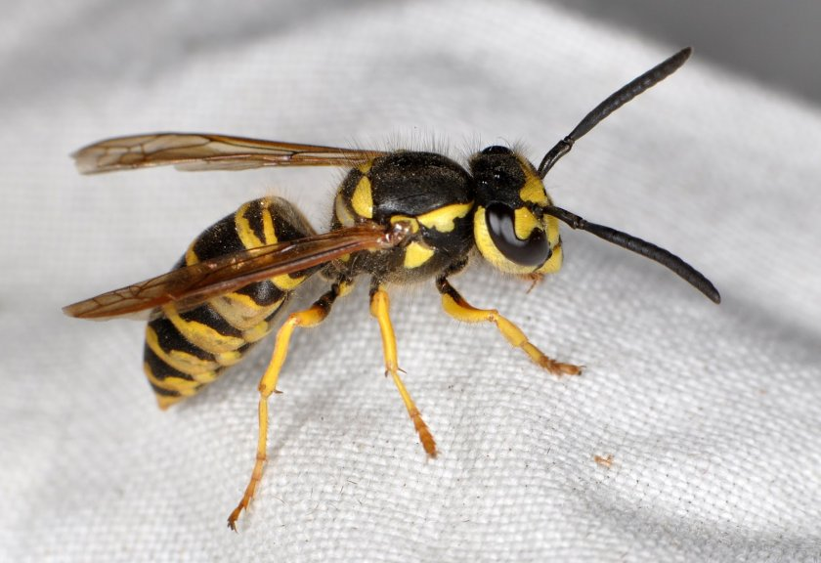
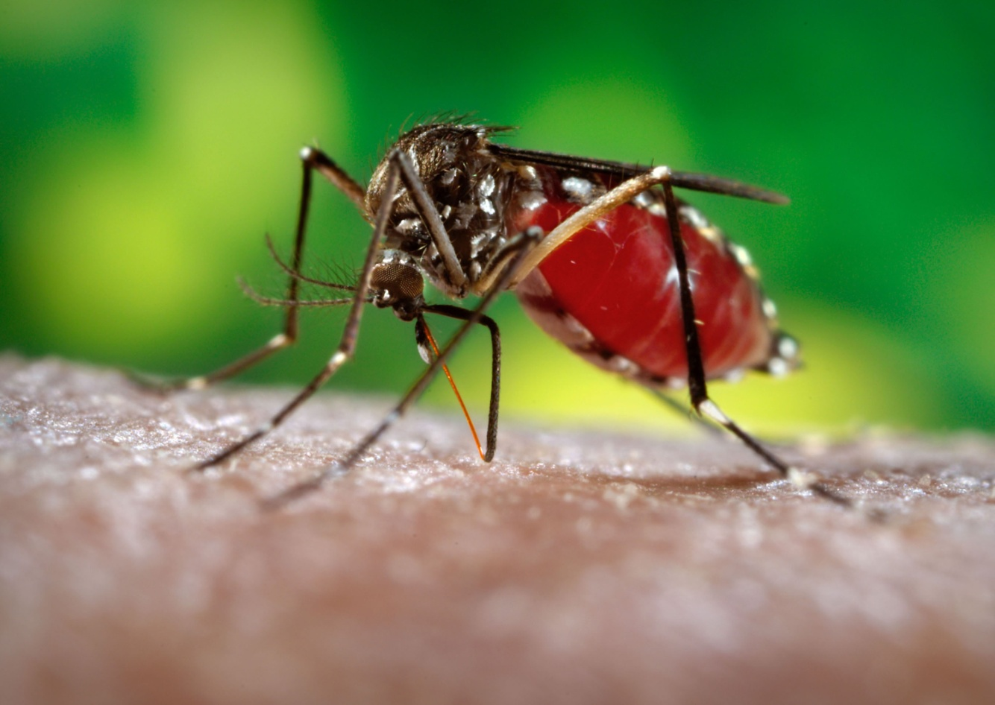
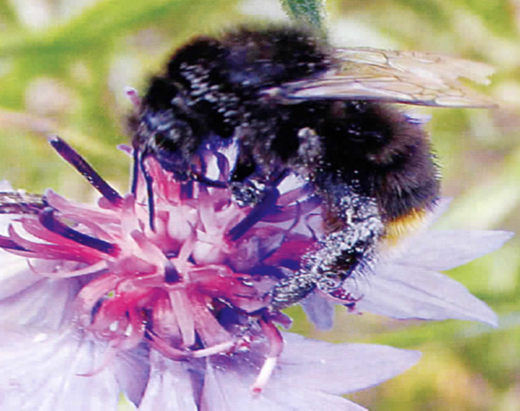
Укусы насекомых
Notes:
Аллергические реакции могут вызывать аллергены ядов и тел насекомых (пчел, ос,шершней,комаров,муравьев,бабочек).Чешуйки крыльев,волоски,части тела насекомых,слюна, экскременты, секреты их защитных желез содержат антигенные субстанции и БА соединения, проникающие в организм при прямом контакте,укусе, ингаляционном путем и могут вызывать аллергические, токсические реакции. В яде разных насекомых – различные БАВ, например, в яде ос обнаружены фосфатазы А и В, гиалуронидаза, некоторые ферменты, вызывающие бронхоспазм, гемолитическое д-е,инейротоксичкеское.

Slide 28
Классификация аллергических реакций
1. Согласно классификации, предложенной Cooke (1930 г.), по скорости и механизмам развития аллергические реакции подразделяются на 2 типа:
гиперчувствительность
немедленного типа
гиперчувствительность замедленного типа

Slide 29
Реакции немедленного типа.
Развиваются, через 15-20 минут. К ним относятся:
Анафилактический шок
Атопическая форма бронхиальной астмы
Поллинозы
Отек Квинке
Крапивница
Сывороточная болезнь

Slide 30
Виды аллергических реакций
Аллергический коньюктивит – частое проявление поллиноза, сопровождающееся зудом в области глаз, ощущением «песка» в глазах, слезотечением, светобоязнью, покраснением и отеком век
Аллергический ринит – частое проявление поллиноза, сопровождающееся водянистыми выделениями из носа, затруднением носового дыхания, зуда в области носа, снижении обоняния, отеком слизистой носа.
Анафилактические реакции (анафилактический шок) - это самые тяжелые проявления аллергии, генерализованная реакция всего организма на контакт с аллергеном. Характеризуются начальным возбуждением с последующим угнетением центральной нервной системы, бронхоспазмом и резким снижением артериального давления.

Slide 31
Крапивница – разновидность аллергической реакции, сопровождающаяся сильным зудом, и появлением на коже зудящих волдырей, напоминающими комариные укусы или реакцию на «ожог» крапивой. Волдыри быстро возникают и также быстро проходят.
Бронхиальная астма – это заболевание, при котором аллергические реакции возникают на слизистой оболочке бронхов. Начальными проявлениями астмы могут быть сухой мучительный кашель, свистящее шумное дыхание. При прогрессировании заболевания появляются одышка, приступы удушья.

Slide 32
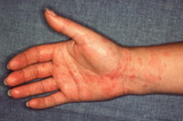
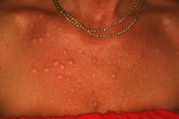
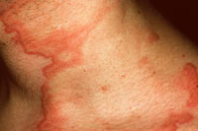
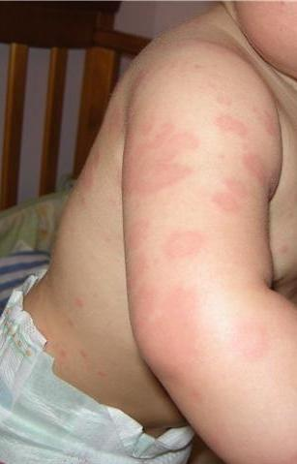
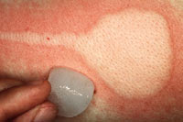
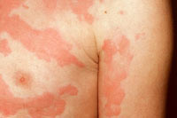
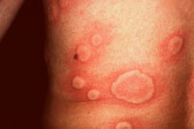
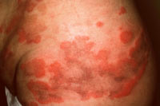
Крапивница

Slide 33
Реакции замедленного типа.
Развиваются через 24-48 часов. К реакциям замедленного типа относятся:
Аллергический дерматит
Реакция отторжения трансплантата
Гиперчувствительность замедленного типа сопровождает туберкулез, бруцеллез, сифилис, грибковые заболевания и др.

Slide 34
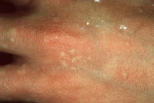
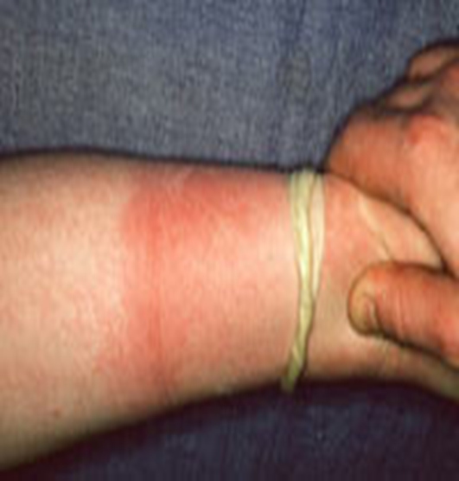
Виды аллергических реакций
Контактный дерматит – аллергическое заболевание кожи, проявляющееся раздражением, покраснением участков кожи, контактирующих с химическими веществами, моющими, косметическими веществами, некоторыми материалами (латекс)

Slide 35
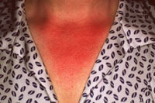
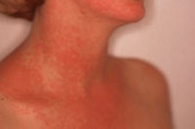
Фотосенсибилизация

Slide 36
2. По классификации Gell и Coombs (1969 г.) в зависимости от характера иммунного повреждения тканей и органов аллергические реакции подразделяются на 4 типа:
реагиновый (анафилактический)
клеточно-опосредованный (ГЗТ)
цитотоксический
ГНТ
иммунокомплексный

Slide 37
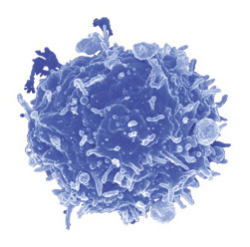
Общий патогенез
аллергических реакций
В развитии аллергических реакций выделяют 3 стадии:
иммунологическую
патохимическую
патофизиологическую

Slide 38
Иммунологическая стадия (стадия иммунных реакций) Начинается с первого контакта организма с аллергеном и заключается в образовании в организме аллергических Ат (или сенсибилизированных лимфоцитов) и их накопление. В результате чего организм становится сенсибилизированным, или повышенно чувствительным к специфическому Ал. При повторном контакте (попадании в организм) специфического антигена (Ал) происходит образование комплекса «Аг-Ат», который обусловливает следующую стадию аллергической реакции. Итог – образование иммунного комплекса.

Slide 39
2. Патохимическая стадия (стадия биохимических реакций) характеризуется образованием и выделением биологически активных веществ (медиаторов аллергии), поступающих в кровь и ткани. Пусковым стимулом для этих процессов служат иммунные комплексы.
3. Патофизиологическая стадия (стадия клинических проявлений) характеризуется повреждающим действием медиаторов на клетки, ткани и органы. Эта стадия включает в себя клинические проявления возникающих в организме нарушений в виде аллергических реакций и заболеваний

Slide 40




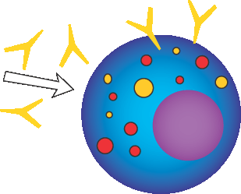

Иммунологическая стадия
1.
B лимфоцит
3. Плазмациты (клетки-антителопродуценты) секретируют аллерген-специфические IgE и IgG4, которые связываются с тучными клетками.
Аллерген
IL-4
Комплекс гистосовместимости II
IgE
антитела
Тh2 лимфоцит
2. Th2 -лимфоциты продуцируют IL4 и IL13,
которые активируют
B-лимфоциты, что приводит к их дифференцировке в плазматические клетки и В-клетки памяти.
Фиксация антител
на тучной клетке
Макрофаг
4. Атопические антитела присоединяются к тучной клетке

Slide 41
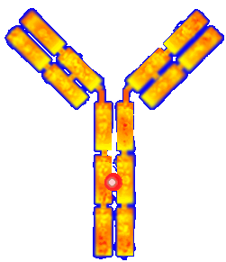
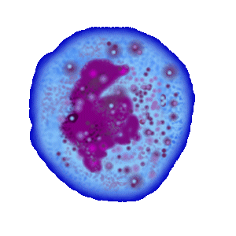

Патохимическая стадия
5. Происходит дегрануляция тучной клетки и высвобождение медиаторов воспаления…
Tриптаза
Гепарин
6. Далее в процесс вовлекаются эозинофилы, нейтрофилы, моноциты, которые, в свою очередь, продуцируют медиаторы поздней фазы, способствующие дальнейшему повреждению окружающих тканей (через 4-6 часов
после попадания аллергена в нос, легкие, глаза …).
IL-4
IL-1
TNF-α
Гистамин
…вызывает зуд и гиперемию в течение нескольких минут
PAF
ICAM-1

Slide 42



























Патофизиологическая стадия
IgE

Slide 43
Меры профилактики
Главный фронт работы – бытовой! Направлен на предотвращение контакта с аллергенами.

Slide 44
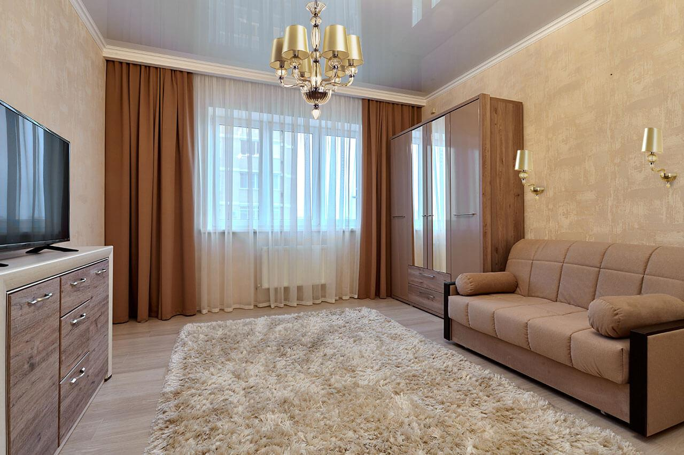
Прихожая, гостинная
Приходя домой с улицы – оставляйте обувь у порога
Удалите все «пылесборники»: мягкие игрушки, ковры
Проветривайте помещения, делайте влажную уборку
Регулярно пылесосьте ковры и мягкую мебель
Книги храните в закрытых шкафах

Slide 45

Спальня
Регулярно стирайте постельное белье при высокой температуре
Используйте
гипоаллергенные матрасы, подушки, одеяла

Slide 46

Ванная комната может стать идеальным местом обитания для плесени, потому что здесь тепло и влажно.
Плесень чаще образуется в скрытых местах под полом и под плиткой
Регулярно держите ванную в чистоте и сухости
Делайте уборку поверхностей с хлорсодержащими веществами

Slide 47

Кухня
Одно из любимых мест плесени в вашем доме
Смело выбрасывайте залежавшуюся еду из холодильника, потому что она может заплесневеть
Накрывайте мусорные ведра и держите еду в закрытых контейнерах, чтобы не привлекать насекомых

Slide 48

Если в доме есть домашние животные – регулярно проветривайте, пылесосьте, мойте руки после контакта с ними

Slide 49

Профилактика пищевой аллергии
Избегайте или ограничьте употребление продуктов, обладающих высокими аллергизирующими свойствами
Употребляйте пищу без красителей, ароматизаторов, вкусовых пищевых добавок
Профилактика пищевой аллергии – это отсутствие хронических болезней желудка, печени. Провокаторами пищевой чувствительности
может стать
злоупотребление алкоголем,
раздражение слизистой
оболочки какими-либо
агрессивными веществами.

Slide 50
Профилактика «пыльцевой» аллергии
держите двери и окна автомобиля закрытыми;
откажитесь от поездок на природу в период активного цветения;
носите защитные маски;
по возможности отдыхайте возле моря, чтобы избежать влияния аллергенов пыльцы, тополиного пуха;
носите с собой противоаллергенный препарат, прописанный врачом

Slide 51
Профилактика аллергии на солнце
носите закрытую одежду, шляпы с широкими полями;
старайтесь не выходить на открытое солнце в обеденное время;
пользуйтесь средствами для защиты от ультрафиолета с высоким фильтром.

Slide 52
Заключение
Профилактика аллергии должна занимать важное место в жизни современного человека. К сожалению, не всегда возможно полностью избежать контакта с аллергеном, но вы можете существенно снизить риск её возникновения путем выполнения несложных профилактических мероприятий.
Если появились симптомы аллергии – обращайтесь за помощью к врачу, не занимайтесь самолечением, что может ещё больше ухудшить самочувствие
Notes:
Но к сожалению, не всегда удается вычислить «виновника» аллергии

Slide 53
Все зависит от вас! Здоровый образ жизни уже сейчас!!!
Укрепляйте иммунитет естественным образом, ешьте больше витаминов и фруктов, гуляйте на свежем воздухе, избегайте вредных привычек, стрессовых ситуаций, конфликтов, не впадайте в депрессию, радуйтесь жизни и будьте в прекрасном расположении духа!!!

Slide 54

Спасибо за внимание!

Slide 55

Будьте здоровы!

